Slide 1
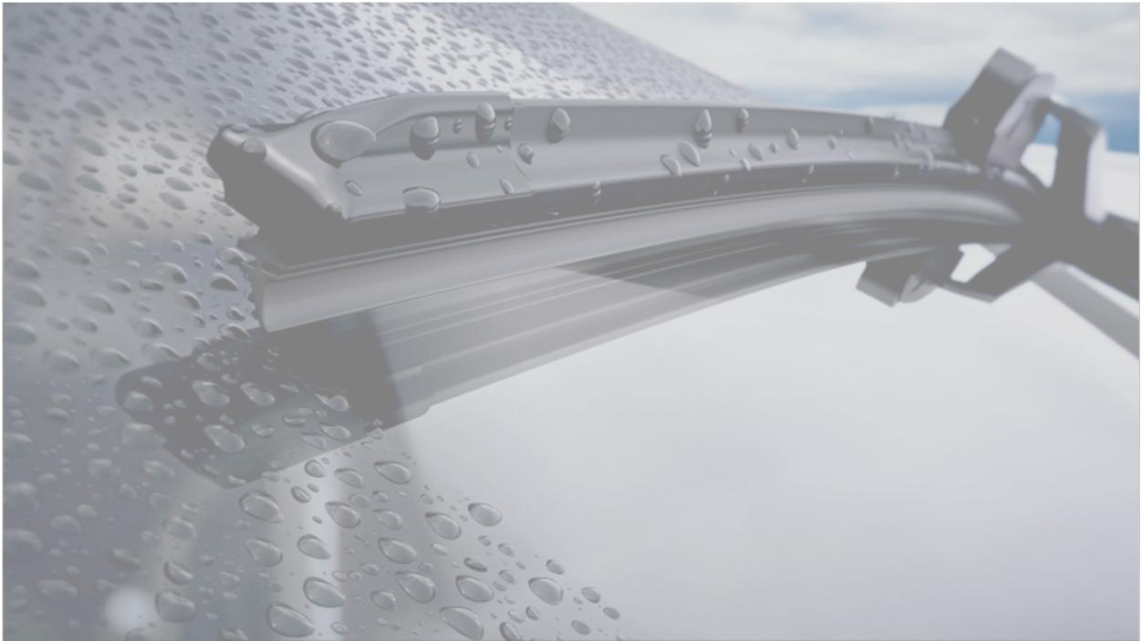
Proyecto: Limpiaparabrisas
Argibay Molina Manuel, Yang Alex

Slide 2

Funcionalidad y objetivos
Mantener el parabrisas limpio y libre de elementos que obstruyan la visión
Escobillas limpiaparabrisas controladas
por motores.
Bombas de líquido limpia parabrisas.
Calefactor que evita el empañamiento del
parabrisas.
Interfaz manual mediante botonera
Diseñar e implementar este sistema en una PCB.
Garantizar funcionamiento y fiabilidad
en el producto.
Optimización de energía.
Optimización de costos.

Slide 3
Componentes
Microcontrolador PIC18FXX8
Transceptor MCP2551
Bus de programación y debug
Bus CAN
Bus 𝐼²𝐶
Botonera
Fuente de 12V
Regulador de tensión
2 motores DC
2 bombas de líquido limpiaparabrisas
Sensor digital de lluvia
Calefactor del vidrio
2 puentes “H”
2 relés electromagnéticos
2 finales de carreras magnéticos

Slide 4
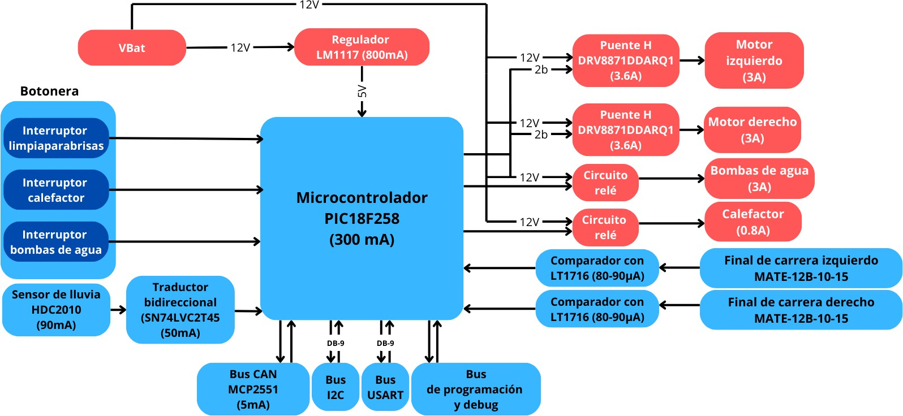
Diagrama de Bloques

Slide 5
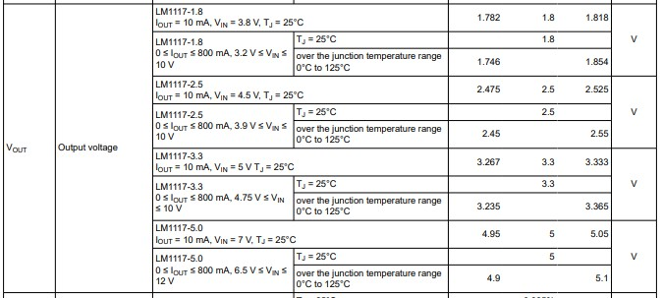
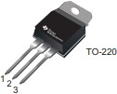
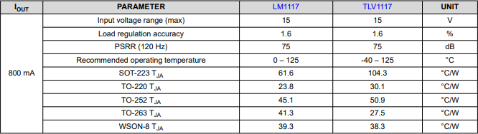
Regulador de tensión
LM1117

Slide 6
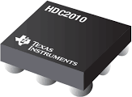
Detector de lluvia
HDC2010

Slide 7

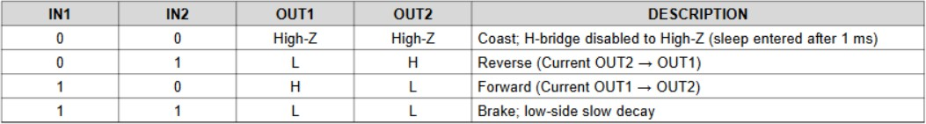
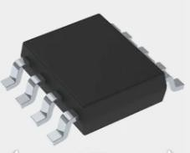
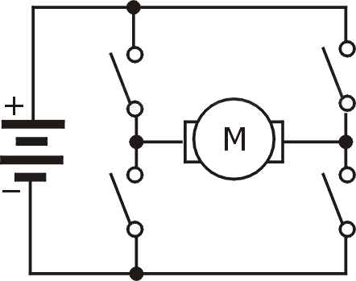
Puente H
DRV8871DDARQ1

Slide 8
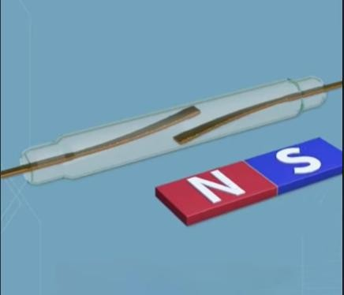
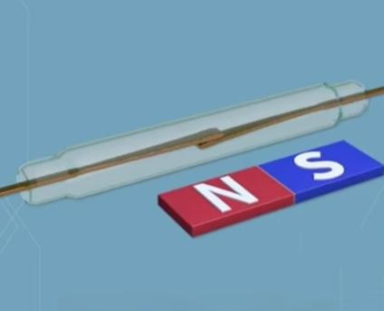

Final de Carrera magnético (Reed Switch)
MATE-12B-10-15

Slide 9

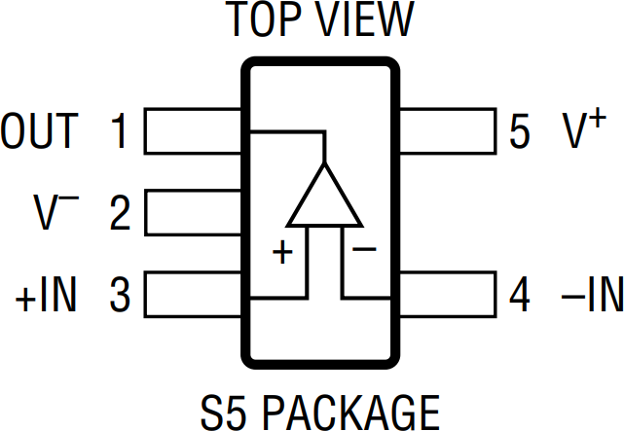
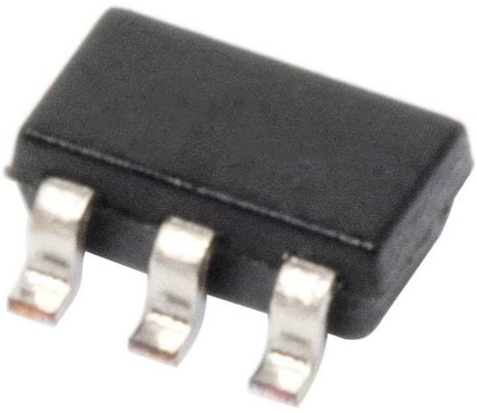
Amplificador Operacional
LT1716

Slide 10
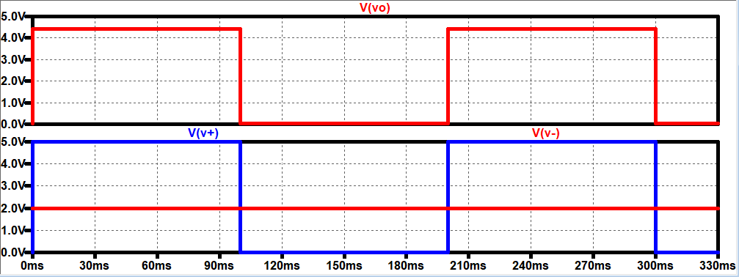
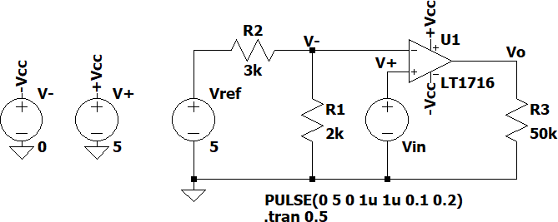
Simulación del comparador

Slide 11
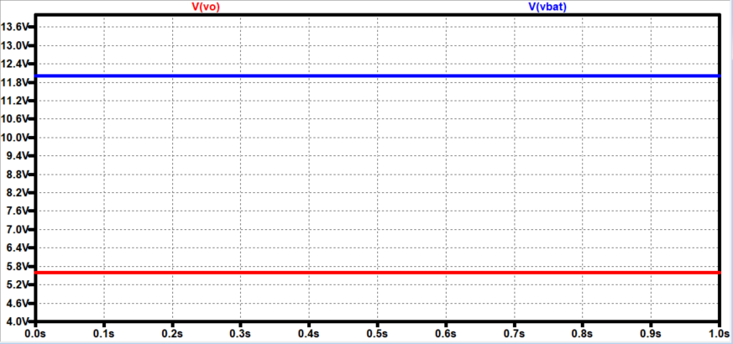
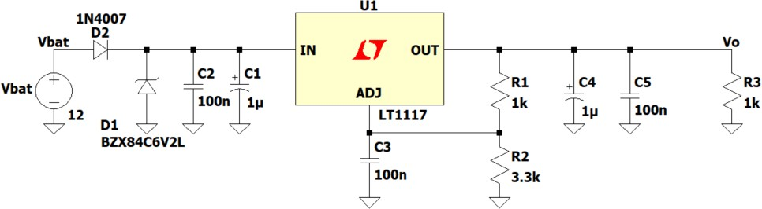
Simulación del regulador

Slide 12
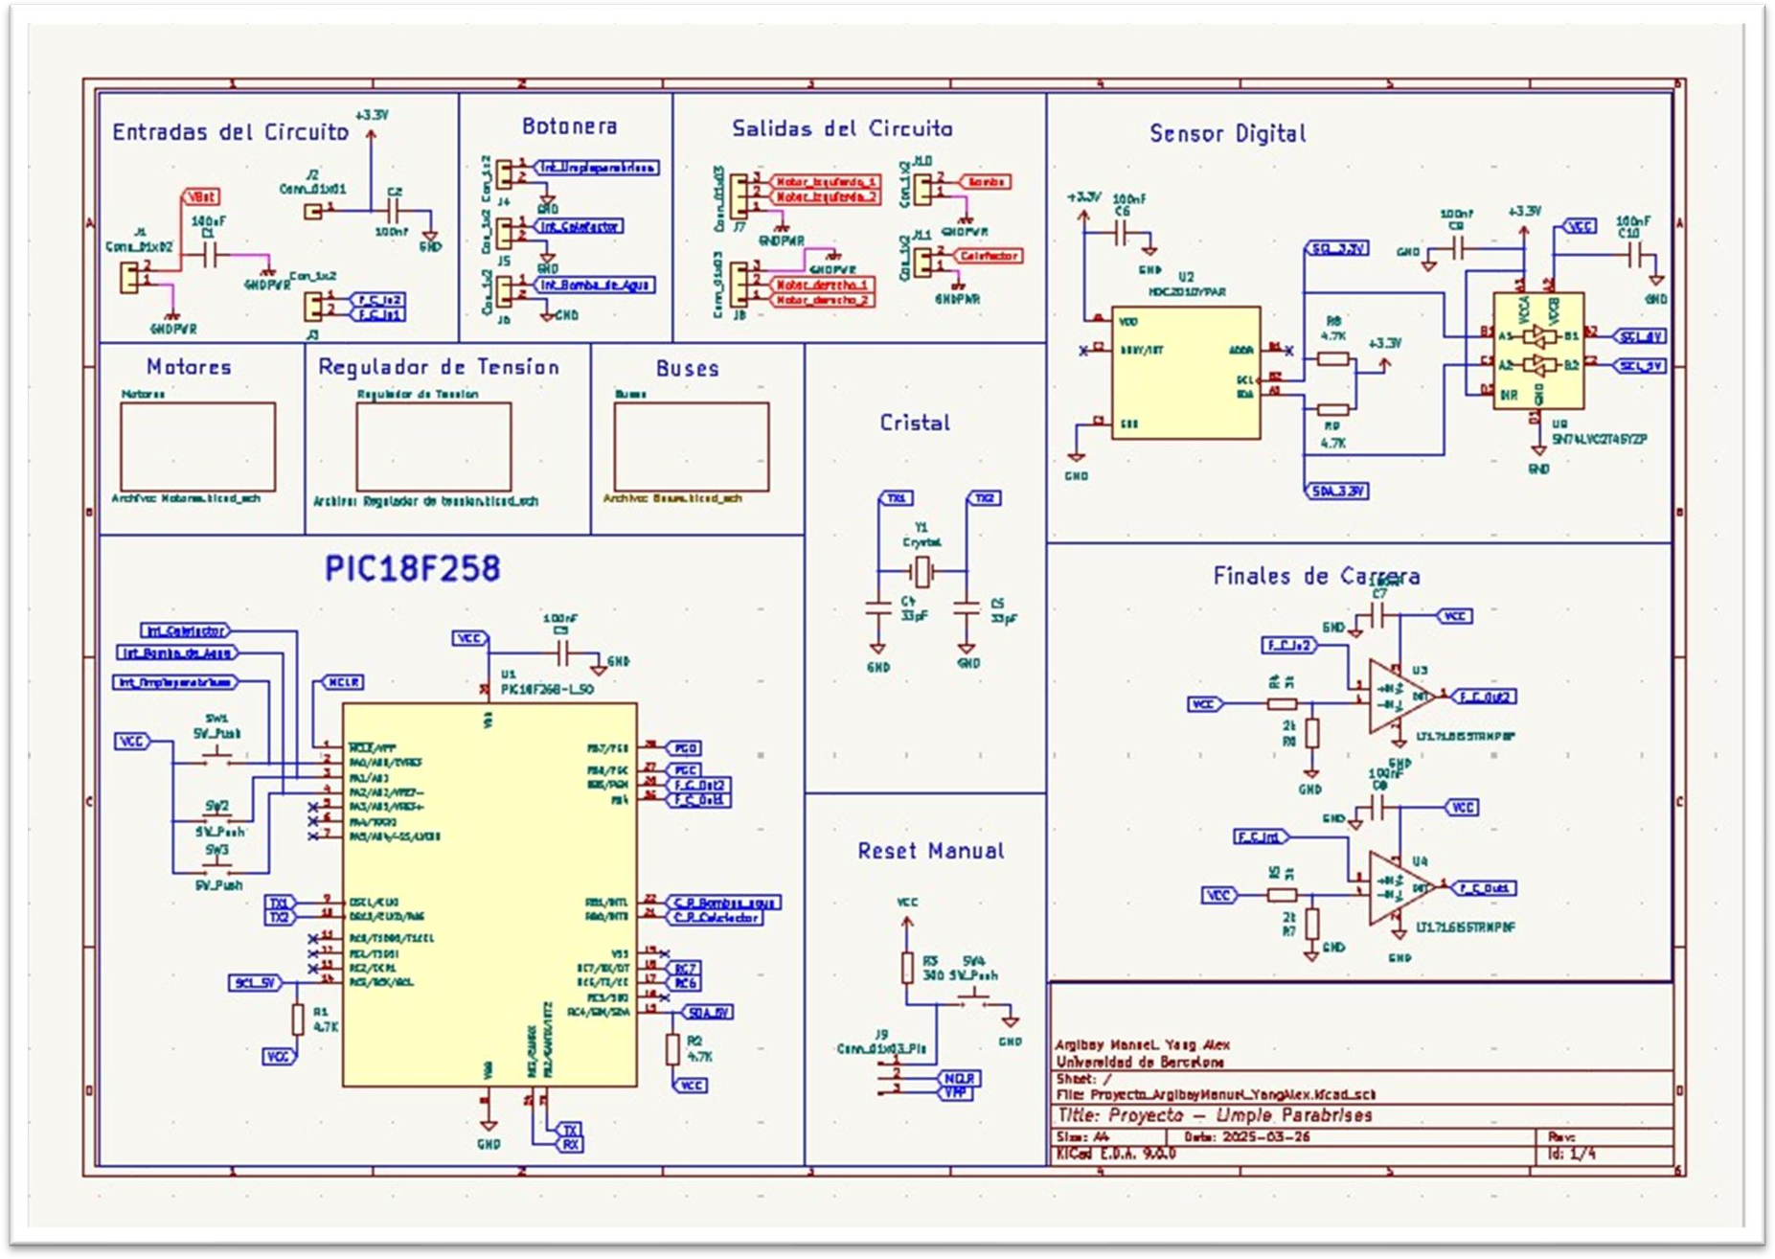
Esquemático del circuito

Slide 13
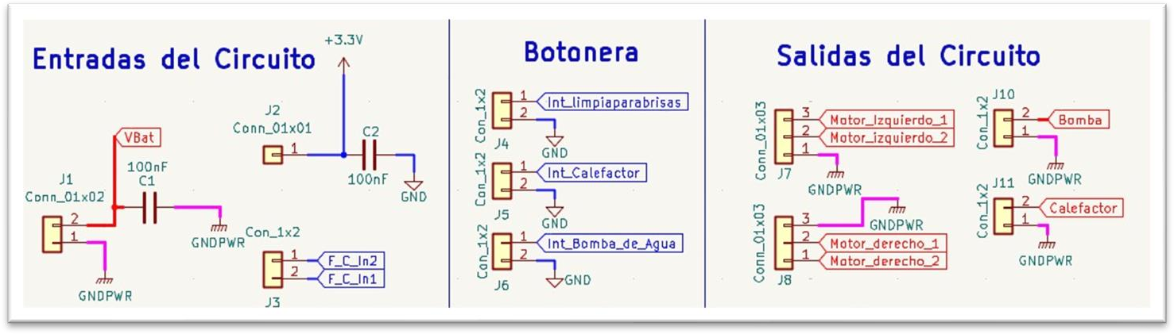
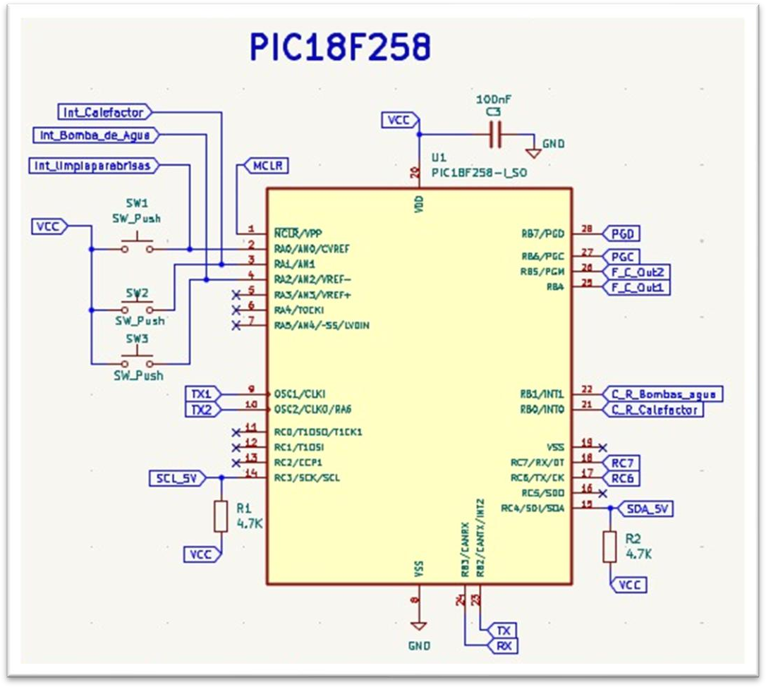
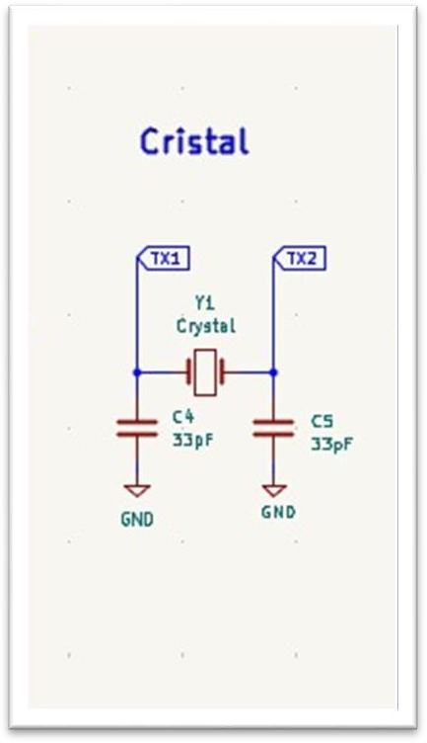
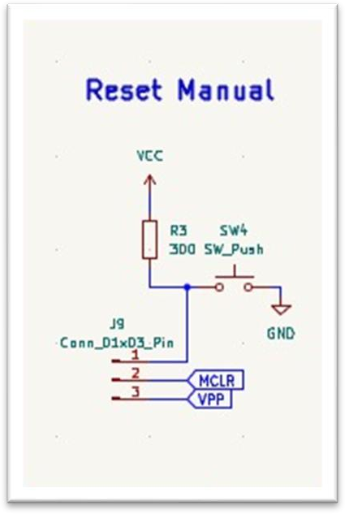

Slide 14
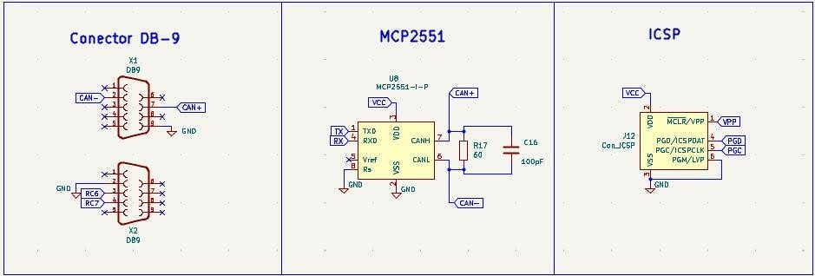

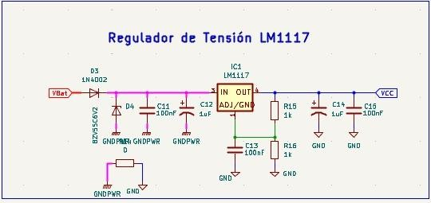
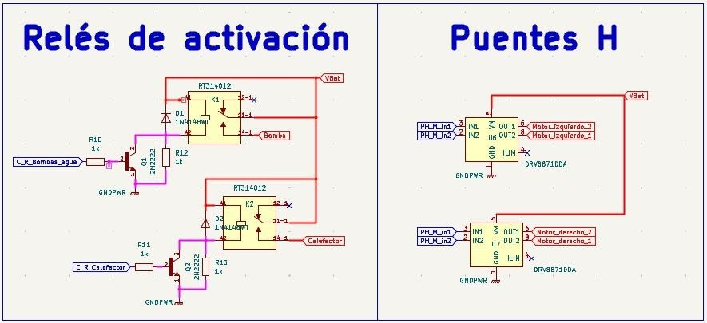

Slide 15
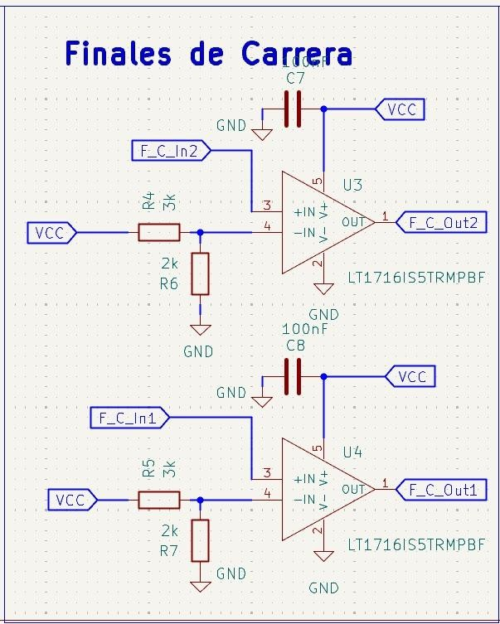
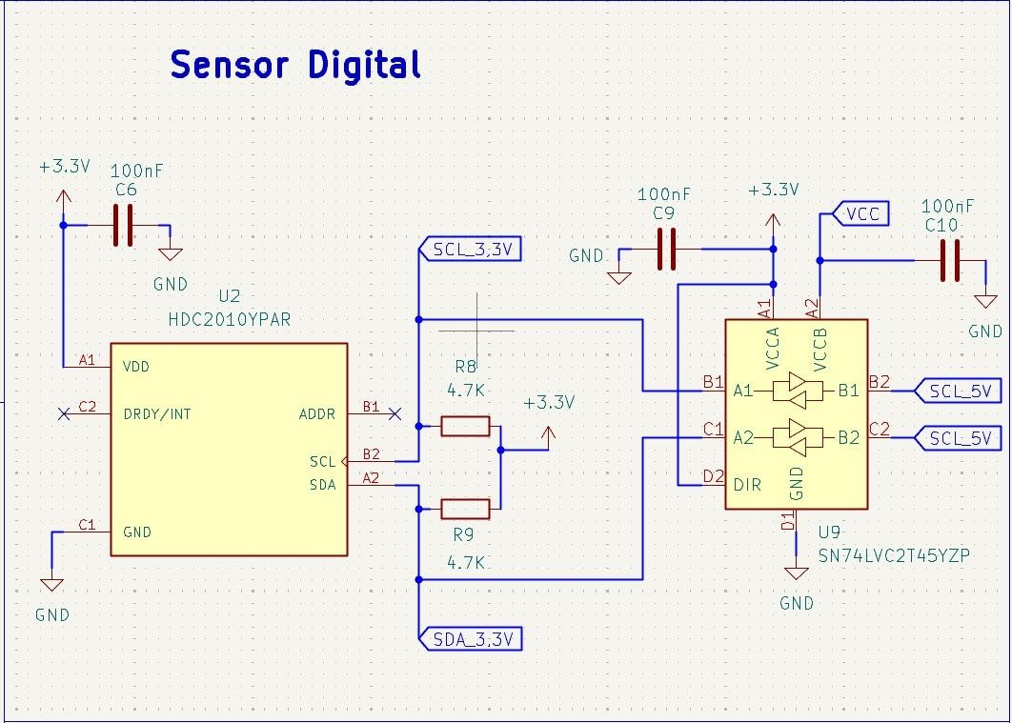

Slide 16
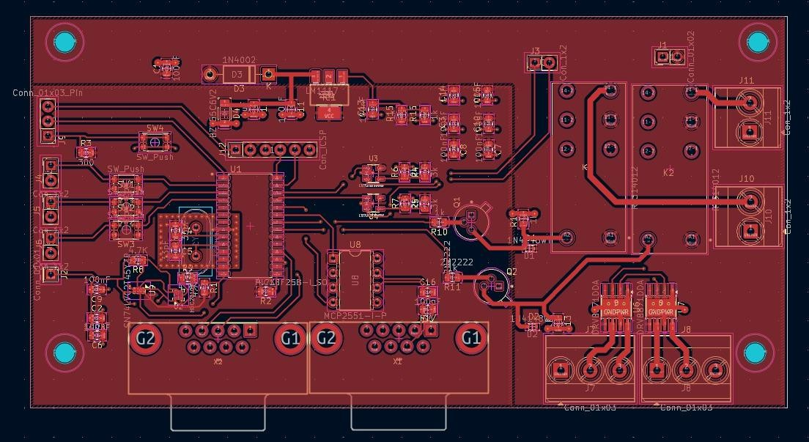
Layout (TOP)

Slide 17
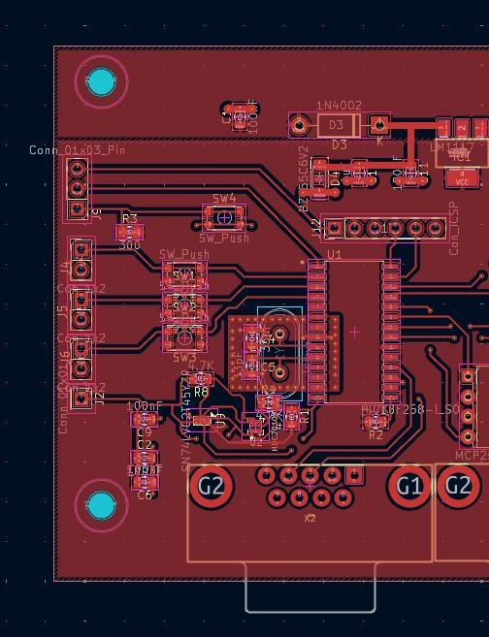
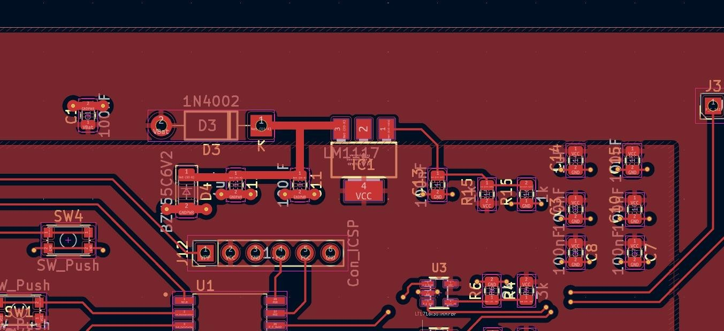

Slide 18
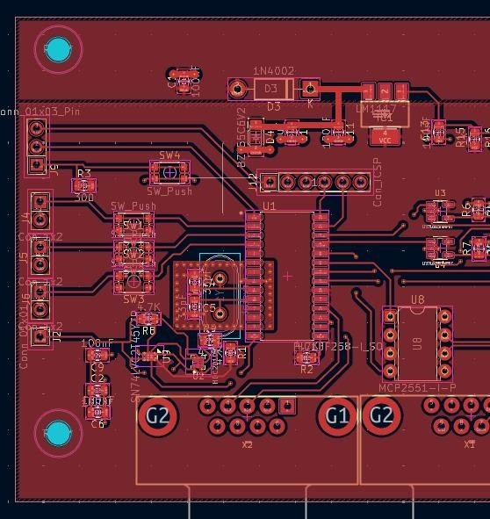
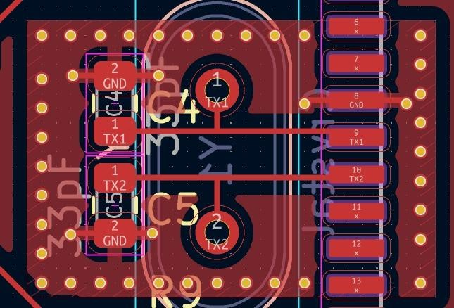
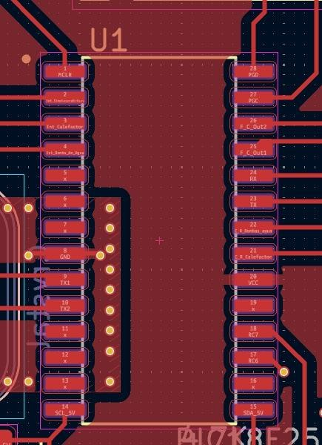
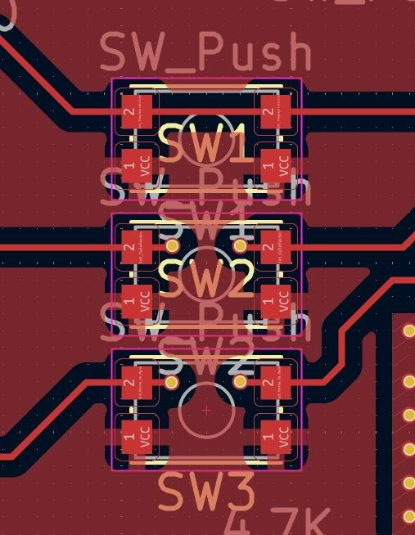
Botonera
Microcontrolador
16

Slide 19
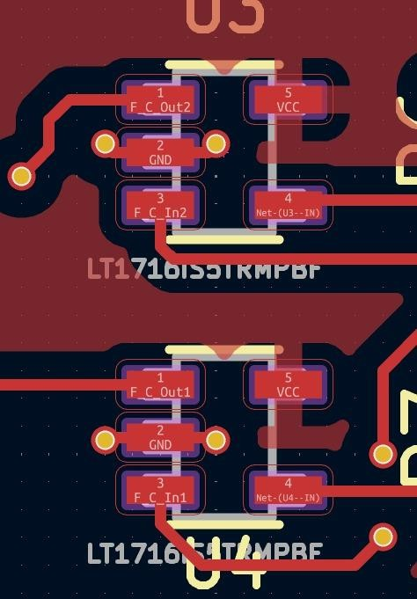
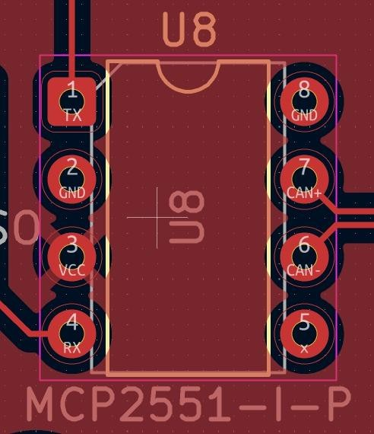
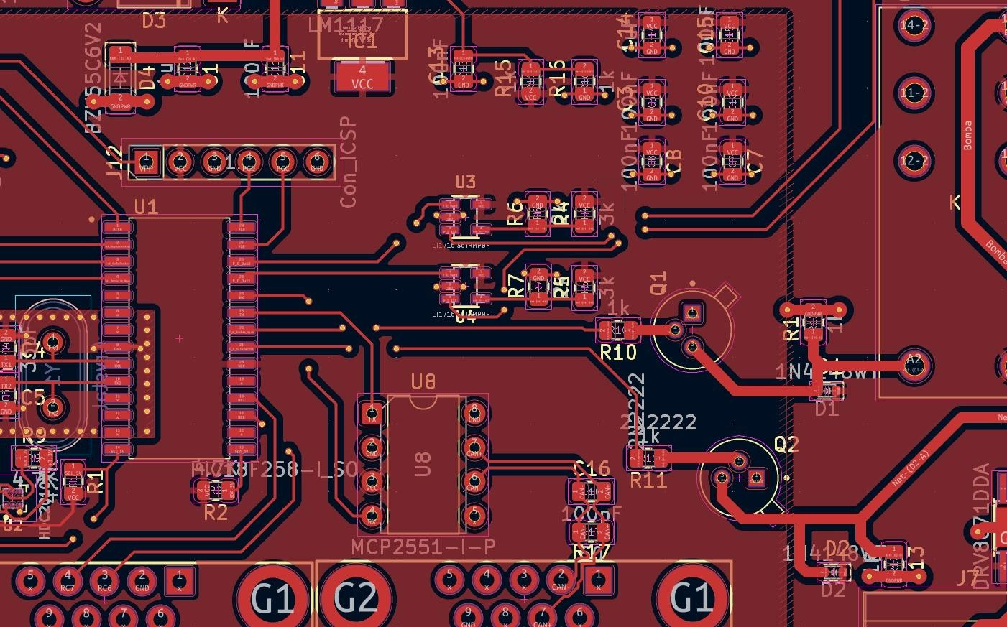
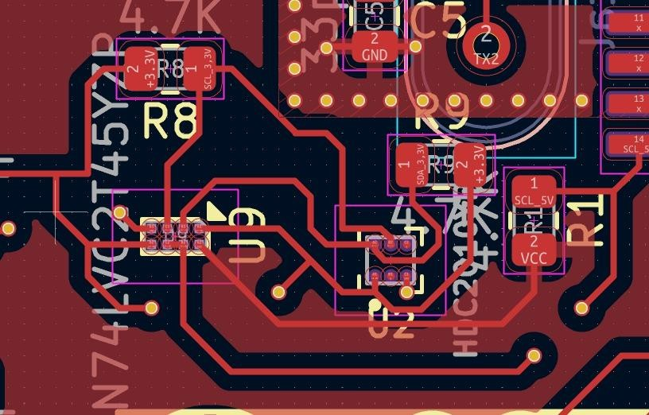
Finales de Carrera

Slide 20
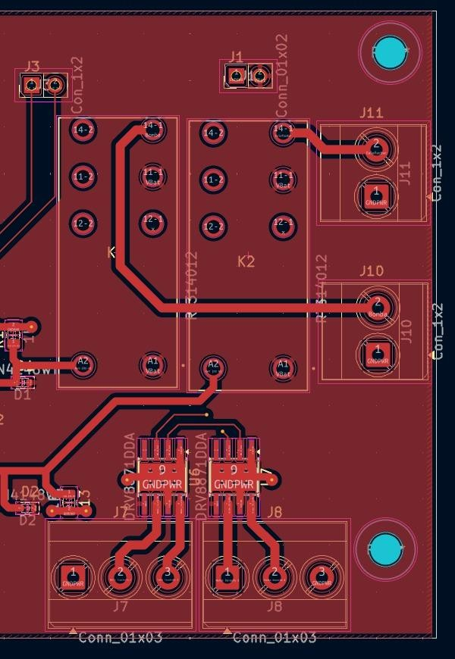
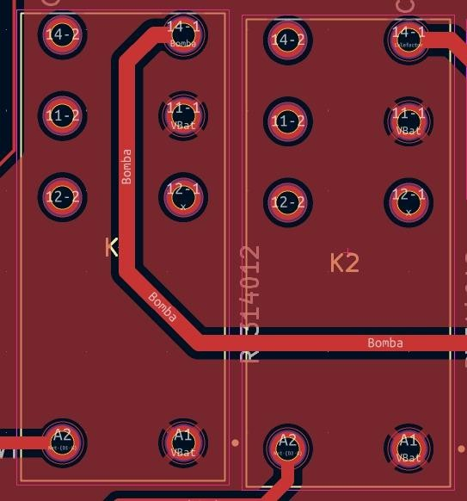
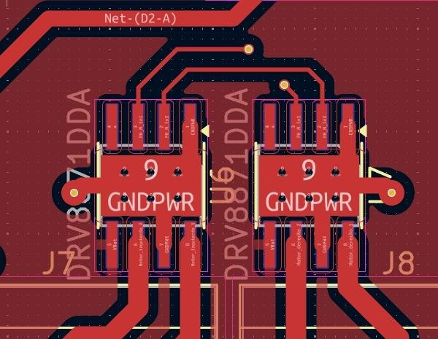
Relés de activación
Puentes H

Slide 21
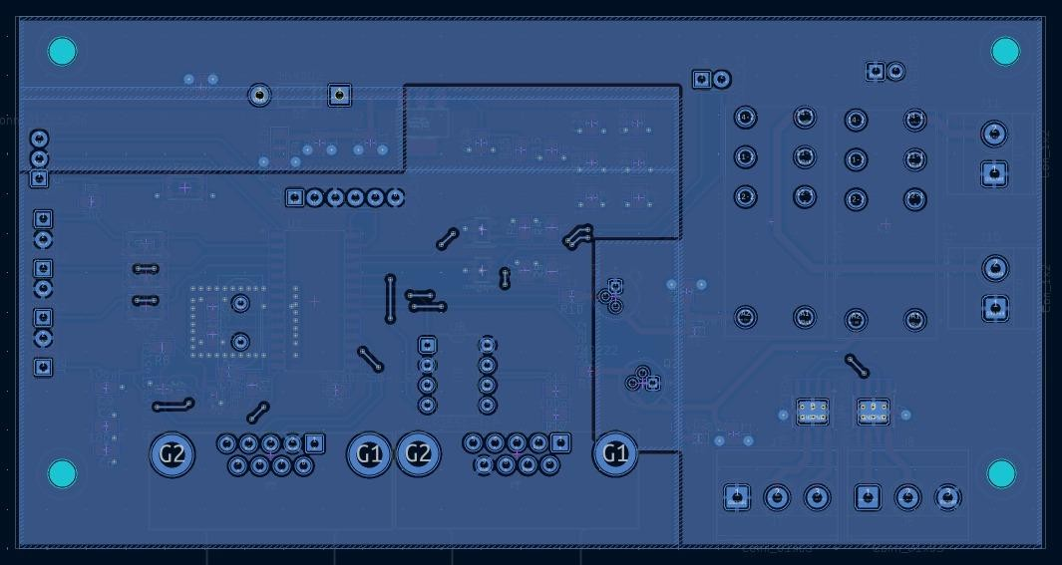
Layout (Bottom)

Slide 22
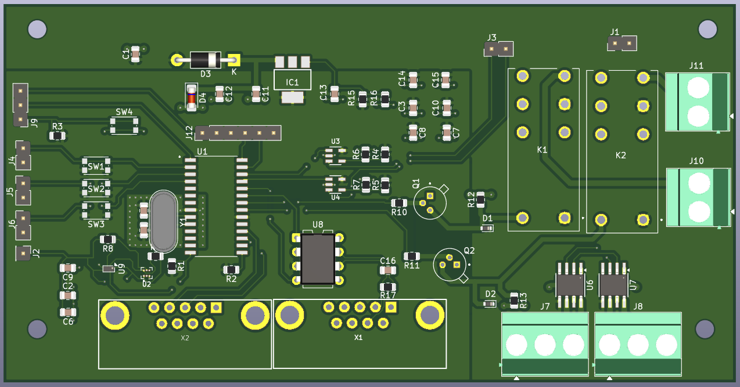

Slide 23
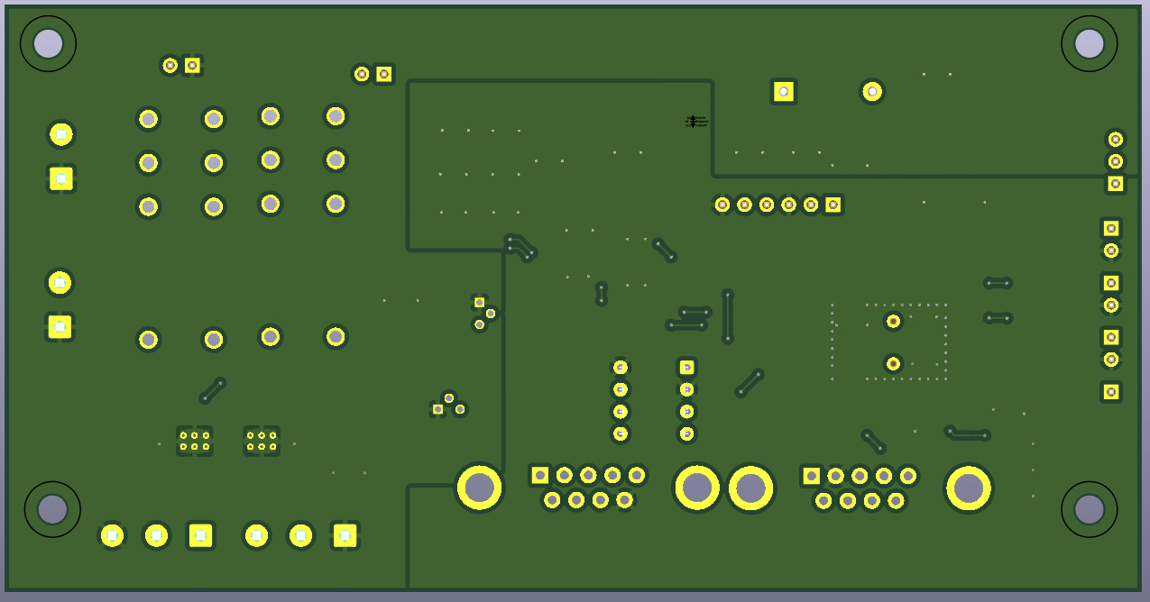

Slide 24
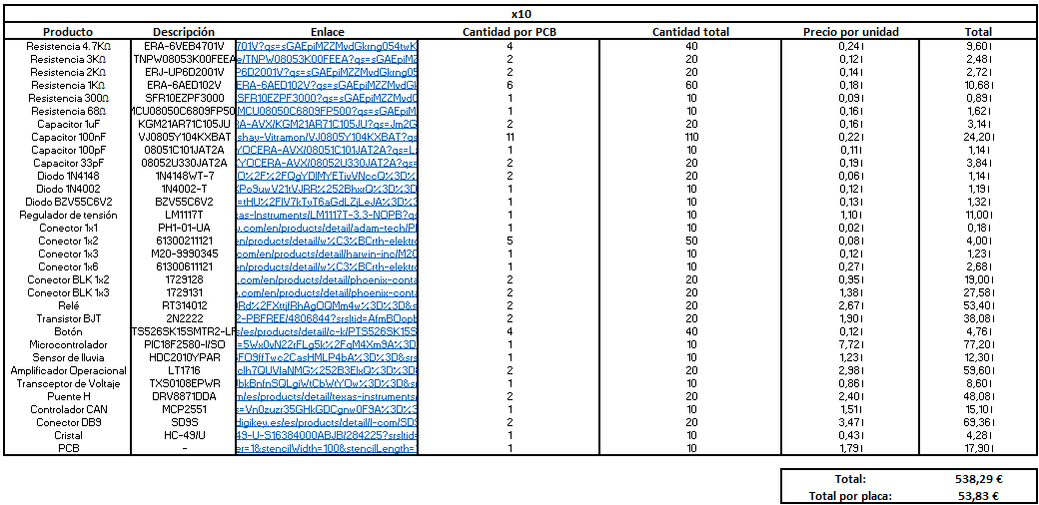

Slide 25
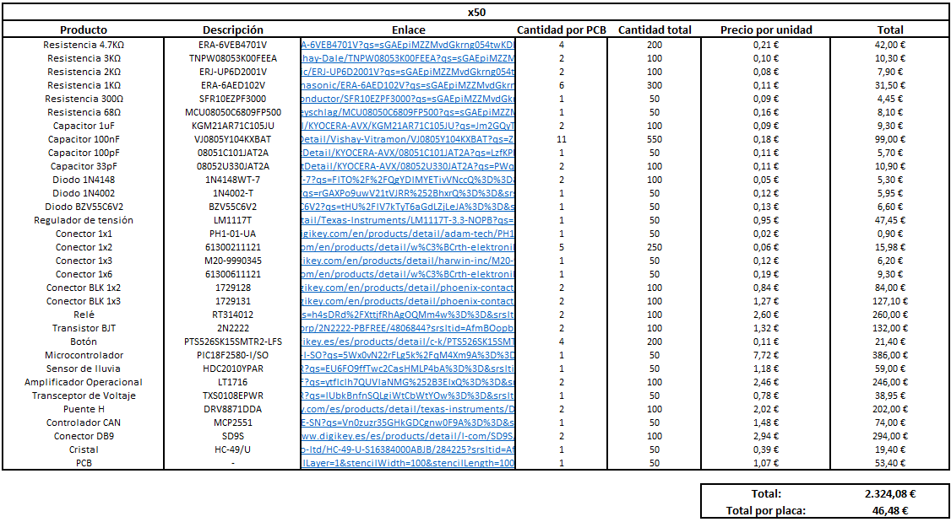

Slide 26
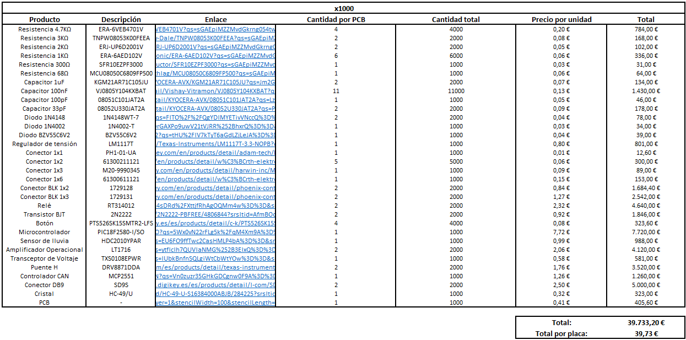

Slide 27
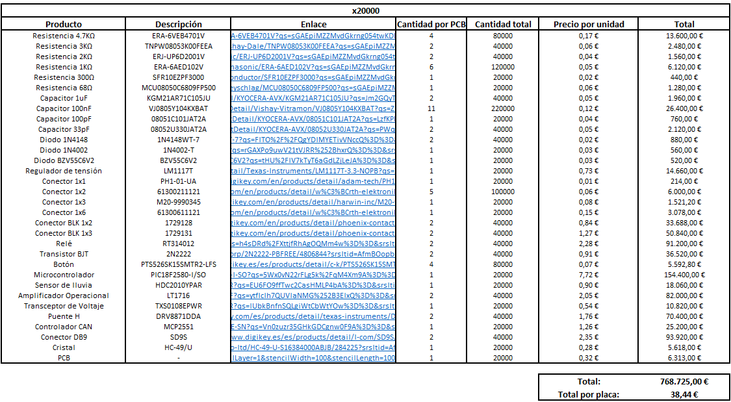

Slide 28
Bibliografía
Puente H: https://www.mouser.es/ProductDetail/Texas-Instruments/DRV8871DDARQ1?qs=AQlKX63v8RstMGgN6CYN5Q%3D%3D
Final de carrera: https://www.mouser.es/ProductDetail/Littelfuse/MATE-12B-10-15?qs=VJzv269c%252BPbO1tueKz5qUA%3D%3D
Sensor HIH6130: https://prod-edam.honeywell.com/content/dam/honeywell-edam/sps/siot/en-ca/products/sensors/humidity-with-
temperature-sensors/honeywell-humidicon-hih6100-series/documents/sps-siot-hih6130-6131-install-50061154-3-en-ciid-142166.pdf
Regulador LM1117: https://www.ti.com/lit/ds/symlink/lm1117.pdf?ts=1743271923242Cref_url=https%253A%252F%252Fwww.ti.com%252Fproduct%252Fes- mx%252FLM1117
Calefactor: https://www.digikey.com/es/products/detail/riedon-products-by-bourns/PTCA-40/10271325
Funcionamiento de Reed Switch: https://www.youtube.com/shorts/parNm9pB5Yw
Opamp: https://www.mouser.es/ProductDetail/Analog-Devices/LT1716HS5WTRMPBF?qs=wnTfsH77Xs7Skv7hhFl%2Fog%3D%3D
Relé: https://www.mouser.es/ProductDetail/Omron-Electronics/G5LE-1- DC12?qs=Rh%252BaoYk36r4VGdet26ofGg%3D%3DCsrsltid=AfmBOooAyKs2Mql2XdE5AiwUxQem_03q25LeT7B3V_xfZvShMnbi9I-o
BJT: https://www.mouser.es/ProductDetail/Central-Semiconductor/2N2222-PBFREE?qs=u16ybLDytRZWJogOmjHVFA%3D%3D

